Slide 1
Презентация: «Здоровьесберегающие технологии: развитие игровой деятельности
МБДОУ «Детский сад комбинированного вида № 4 «Березка»п.г.г. Актюбинский Азнакаевского муниципального района РТ
Воспитатели : Левкина Марина Егоровна
Габдуллина Римма Рифкатовна
Мингазова Светлана Илькамовна

Slide 2
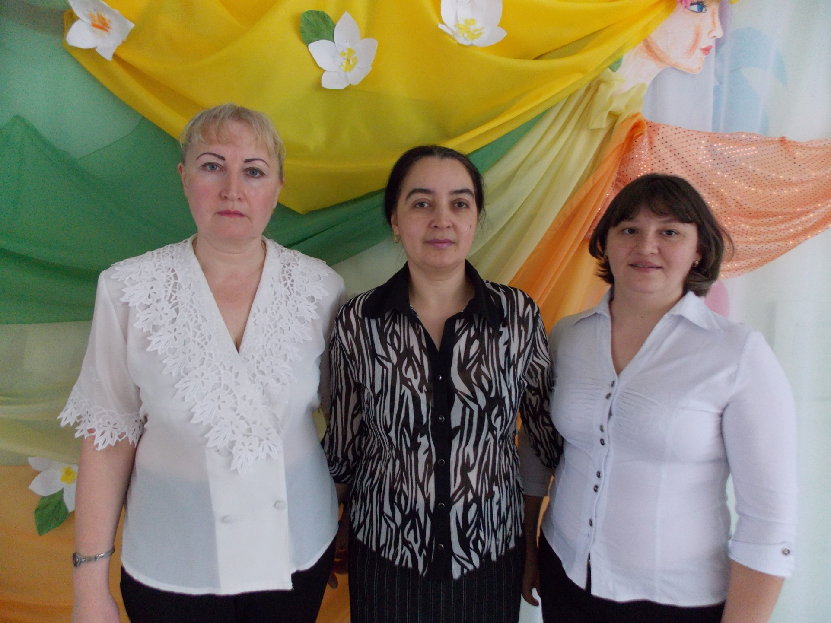

Slide 5
Картотека пальчиковой гимнастики по лексической теме: «Дикие животные»
Пальчиковые игры и упражнения — наилучшее средство для развития мелкой моторики и речи в своей совокупности. Разучивание текстов с применением «пальчиковой» гимнастики способствует более быстрому формированию речи, пространственного мышления, внимания, воображения, помогает в усвоении эмоциональной выразительности. В конечном итоге, малыш лучше усваивает стихотворные тексты; его речь становится более выразительной. Игры с пальчиками — представляют собой не только способ развития речи и мелкой моторики, но несут в себе моменты радостного общения с близкими людьми.

Slide 6
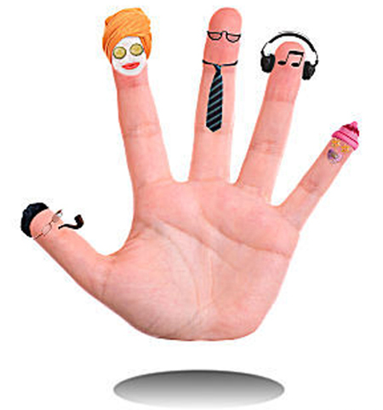
Пальчиковая гимнастика.
Дикие животные.

Slide 7
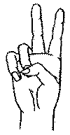
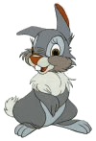
Зайка.
Кто там скачет на лужайке?
Это длинноухий зайка!
Вариант 1.
Исходное положение. Указательный и средний пальцы вытянуть вверх, мизинец и безымянный прижать к ладони большим пальцем.
Удерживать пальцы в таком положении на счёт до 5-10. Упражнение выполнять сначала каждой рукой по очереди, затем - двумя руками одновременно

Slide 8
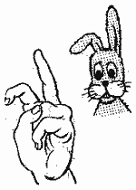
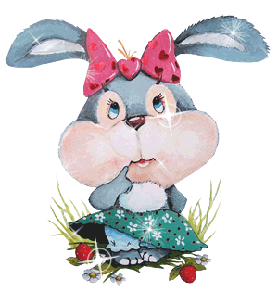
Зайка.
Зайка серенький сидит и ушами шевелит.
Раз-два, раз-два. И ушами шевелит!
Вариант 2.
Исходное положение. Сгибать и разгибать указательный и средний пальцы (вниз-вверх) на счёт "раз-два".
Зайка серенький сидит и ушами шевелит.

Slide 9
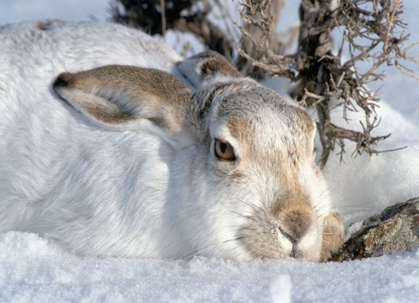
Зайчик в норке.
У елки на пригорке
Спрятался зайчишка в норке.
Левая ладонь почти горизонтальная, правая тоже. Указательный и мизинец правой руки упираются в указательный и мизинец левой. Средний и безымянный пальцы правой руки подняты и разведены в стороны (ушки). Большой палец прижат.

Slide 10
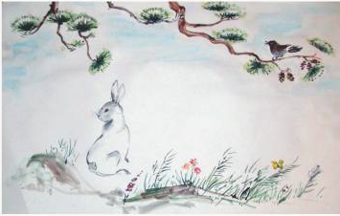
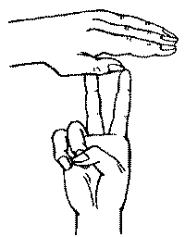
Зайка под сосной.
Этот зайчик - под сосной
Этот зайчик - под другой.
Исходное положение.
Левая рука - "зайчик". Правая рука - выпрямленная ладонь накрывает сверху "зайку" - это "сосна". Потом поменять положение рук. Правая рука - "зайчик", левая рука - "сосна". Менять положение рук 3-4 раза.

Slide 11
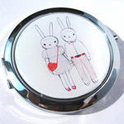
Зайка и зеркало.
Зайка в зеркальце глядит
И ушами шевелит.
Левая ладонь кверху, делаем "козу". Сверху на нее накладываем правую руку, которая тоже изображает "козу" (тыльной стороной вверх). Выставляем вверх и вниз средние и безымянные пальцы обеих рук и двигаем ими в противоположные стороны.

Slide 12
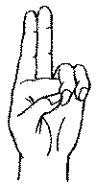
Зайчик и барабан.
Дали зайцу барабан.
Он ударил: там-там-там!
Исходное положение. Указательный и средний пальцы подняты вверх.
Большой пальчик стучит по безымянному и мизинцу.

Slide 13
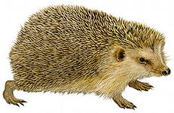
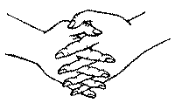
Ёжик
Маленький колючий еж.
До чего же он хорош!
Исходное положение.
Поставить ладони под углом друг
к другу. Расположить пальцы одной руки между пальцами другой. Шевелить прямыми пальчиками.

Slide 14
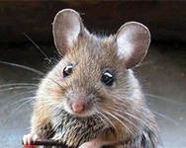
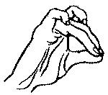
Мышка.
Перед тем как хрумкать сушки,
Ты, мышонок, вымой ушки,
Чтоб услышать шорох кошки,
Что крадётся по дорожке.
Исходное положение.
Мизинец и указательный палец согнуты - это "ушки". Средний, безымянный и большой пальцы сомкнуты и вытянуты.
Упражнение выполняется сначала одной рукой, затем другой, после - двумя руками одновременно.

Slide 15
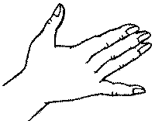
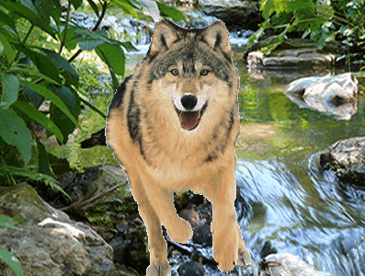
Волк.
Волчок – серенький бочок
По лесу шнырял,
Зайчишек пугал.
Исходное положение. Ладонь поставить на ребро, большой палец выпрямить и поднять вверх. Остальные пальцы сомкнуть. Чуть поднять пальцы вверх. Мизинец то немного опускать, то поднимать, имитируя движения волчьей пасти – «волк воет на луну»

Slide 16
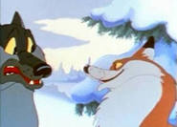
Волк и лиса.
Серый волк бежит по лесу,
А за ним бежит лиса.
Поднялись у них трубою
Два пушистеньких хвоста.
Волк.
Делаем "пароходик", большие пальцы разводим в стороны. Указательные пальцы сгибаются внутрь ладоней и образуют лоб, а остальные в виде "лодочки" - верхнюю и нижнюю челюсти.
Лиса. Исходное положение.
Выполняем то же самое, но внутрь ладони сгибаем еще мизинцы, чтобы мордочка у лисы была острее. Большие пальцы чуть сгибаем. Одна фигурка вытекает из другой.

Slide 17
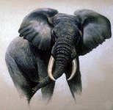
Слон.
В зоопарке стоит слон.
Уши, хобот, серый он.
Головой своей кивает,
Будто в гости приглашает.
Исходное положение.
Ладонь на себя. Средний палец впущен. С одной стороны он зажат мизинцем и безымянным, а с другой - указательным и большим. Шевелить средним пальцем. Качаем всей кистью.

Slide 18
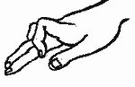
Крокодил.
Крокодил плывет по речке,
Выпучив свои глаза.
Он зеленый весь, как тина,
От макушки до хвоста.
Исходное положение.
Ладонь выставлена вперед горизонтально (параллельно полу). Большой палец под ладонью. Указательный и мизинец согнуты (глаза) и прижаты соответственно к среднему и безымянному.

Slide 19
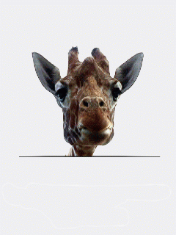
Ежики, зайчишки
Иль величественные львы…
Заботиться о каждом
Должны быть готовы мы.
Нам разум и звание человека
Не просто ведь так даны.
И ждут от нас животные
Помощи со стороны.

Slide 20
Картотека пальчиковой гимнастики по лексической теме : «Домашние животные»
«Пальчиковые игры» — это инсценировка каких-либо рифмованных историй, сказок при помощи пальцев. В ходе «пальчиковых игр» ребенок, повторяя движения взрослых, достигает хорошего развития мелкой моторики рук, которая не только оказывает благоприятное влияние на развитие речи, но и подготавливает ребенка к рисованию, письму.

Slide 21
Пальчиковая гимнастика
Домашние животные

Slide 22
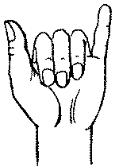
Села у окошка.
Хвостиком играет,
Мышку поджидает.
Маленькая кошечка
Вариант 1.
Исходное положение. Большой палец и мизинец подняты вверх. Остальные пальцы прижаты к ладони.

Slide 23
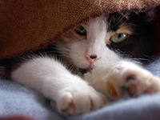
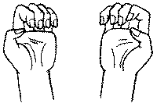
Маленькая кошечка
Маленькая кошечка
Исходное положение. Ладонь поставить вертикально вверх. Пальцы выпрямить и развести в стороны.
Сильно сгибать и разгибать кончики пальцев.
Если когти точит кошка,
Будет дождик за окошком.

Slide 24
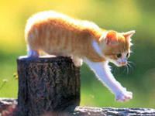
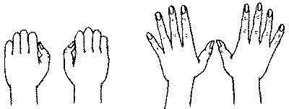
Кулачок - ладошка.
Я иду, как кошка.
Вариант 2 (усложнённый).
Кошка
Две ладошки одновременно
сжать в кулачки и поставить
на стол, затем одновременно выпрямить пальчики
и прижать ладони к столу. Повторить 3-5 раз.

Slide 25
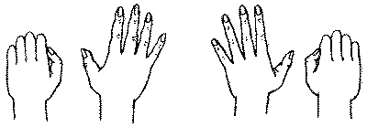
Кошка
Усложнённый вариант
При выполнении упражнения руки располагаются на столе.
Попеременная смена положений на счёт "раз-два".
"Раз": левая рука - кулачок, правая рука - ладошка.
"Два": левая рука -ладошка, правая рука - кулачок.
Повторить несколько раз.

Slide 26
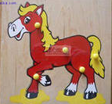
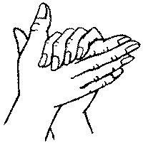
Конь ретивый
С длинной гривой
Скачет, скачет по полям
Тут и там! Тут и там!
лошадь
Большой палец правой руки поднять вверх. Сверху обхватить эту ладонь другой ладонью под углом, образуя пальцами гриву. Большой палец левой руки поднять вверх.
Потом можно поменять руки.

Slide 27
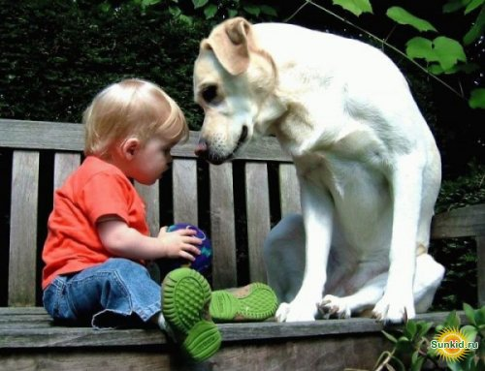
собака
Ав-ав-ав - я не пугаю,
Я с ребятами играю!
Вариант 1.
Исходное положение. Ладонь поставить на ребро, большой палец выпрямить и поднять вверх. Остальные пальцы сомкнуть.
Мизинец то опускать, то поднимать, имитируя движение собачьей пасти.

Slide 28
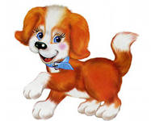
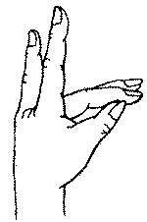
собачка
Шла собака через мост,
Четыре лапы, пятый хвост.
Если мост обвалится,
То собака свалится.
Вариант 2.
Исходное положение.
Указательный палец и мизинец поднять
вверх. Остальные пальцы выпрямить
и собрать в "щепоть", имитируя собачью пасть.

Slide 29
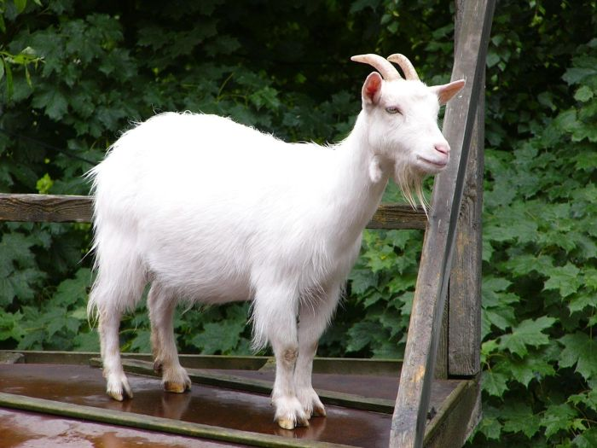
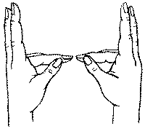
Шла коза по мостику
И виляла хвостиком,
Зацепилась за перила -
Прямо в речку угодила
Шла Коза по мостику
Большой и указательный пальцы левой руки выпрямить, расположить параллельно друг другу и соединить с большим и указательным пальцами правой руки. Остальные пальцы (средний, безымянный и мизинец) выпрямить, прижать друг к другу и удерживать в таком положении

Slide 30
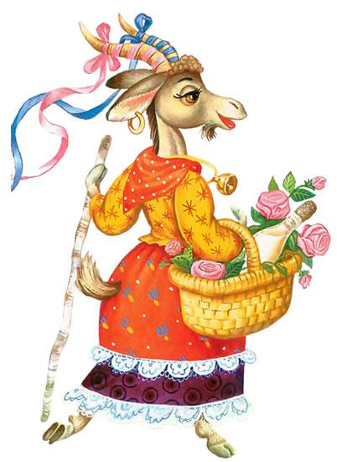
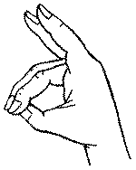
Коза.
Я убегу от неё по дорожке.
Потом можно выполнять упражнение двумя руками, изображая козу и козла:
Идёт коза рогатая,
Идёт коза бодатая.
Навстречу ей козёл спешит.
Дорогу уступить велит.
Исходное положение. Указательный палец и мизинец выпрямить. Средний и безымянный - прижать большим пальцем к ладони. Сначала упражнение выполнять каждой рукой по очереди.

Slide 31
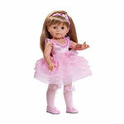
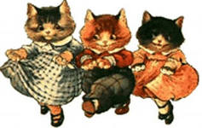
ПЕГГИ
Правая рука"кошка"
левая рука - "кошка".
Двумя руками изображаем "кошек"
Дети пританцовывают.
У Пегги кошечка жила.
Она забавна и мила.
Ах. до чего она мила!
Спляшем, Пэгги, спляшем!

Slide 32
ПЕГГИ
Правая рука - "коза".
левая рука - "коза".
У Пэгги старый жил козёл,
Он бородой дорожки мёл,
Ах, до чего ж смешной козёл!
Спляшем, Пэгги, спляшем!
Двумя руками "козы". Дети пританцовы -
вают.

Slide 33
Правая рука - упражнение "собака".
левая рука - упражнение "собака".
ПЕГГИ
У Пэгги жил смешной щенок,
Он танцевать под дудку мог.
Ах, до чего ж смешной щенок!
Спляшем, Пэгги, спляшем!
Двумя руками изображаем "собак".
Дети пританцовы -
вают.

Slide 34
СОЗДАНИЕ ЗДОРОВЬЕСБЕРЕГАЮЩЕЙ СРЕДЫ В ДЕТСКОМ САДУ
В нашем саду созданы все условия здоровьесберегающего процесса воспитания и развития детей такие как: организация разных видов деятельности детей в игровой форме, являясь участниками этого общего процесса, мы уделяем особое внимание обучению дошкольников основным движениям и навыкам здорового образа жизни применяя на практике внедрение различных методов и приемов для создания среды здоровьесберегающего процесса во всех группах.
Гимнастика пальчиковая. Проводится с младшего возраста индивидуально либо с подгруппой ежедневно воспитателем. Рекомендуется всем детям, особенно с речевыми проблемами. Проводится в любое удобное время, а так же во время
занятий.

Slide 35
Благодарим за внимание
Студенты второго курса группы д931у

